Slide 1
COVID 19 VACCINE ADVERSE REACTIONS
Trabalho realizado por:
António Rocha, A84647
Lara Vaz, A88362
Manuel Matos, A88357
Mariana Lindo, A88360
Notes:
Sei que já estamos todos um bocado saturados de ouvir falar da COVID-19 e com a chegada das vacinas, as expectativas de um regresso à vida em sociedade como todos conhecíamos têm vindo a crescer . A vacinação contra a COVID é hoje um esforço global sem precedentes, com desafios a vários níveis, entre eles, a desconfiança quanto a possíveis efeitos secundários que ainda é um entrave e por isso torna-se essencial a monitorização dos efeitos colaterais que advém desta vacinação em massa.
Posto isto, o principal objetivo deste trabalho consiste em analisar os efeitos associados à vacinação contra a COVID-19.

Slide 2
DATASET: “COVID-19 World Vaccine Adverse Reactions”
Descartaram-se as colunas que:
Não continham informação relevante para o estudo das reações adversas das vacinas contra a COVID-19;
Maior parte dos valores eram nulos ou “none”;
Continham informação de pacientes que não tinham sido vacinados contra a COVID-19
Notes:
Neste trabalho procedeu-se à análise do dataset “COVID-19 World Vaccine Adverse Reactions” proveniente do kaggle, que contém dados do Sistema de Notificação de Eventos Adversos de Vacinas (VAERS).
Neste dataset, estão registados diversos dados relativos a indivíduos americanos, de diferentes faixas etárias, que tomaram uma das vacinas para a COVID-19. A partir deste dataset nós criamos uma base de dados para relacionar toda a informação relativa aos pacientes, à vacinação e seus efeitos.

Slide 3
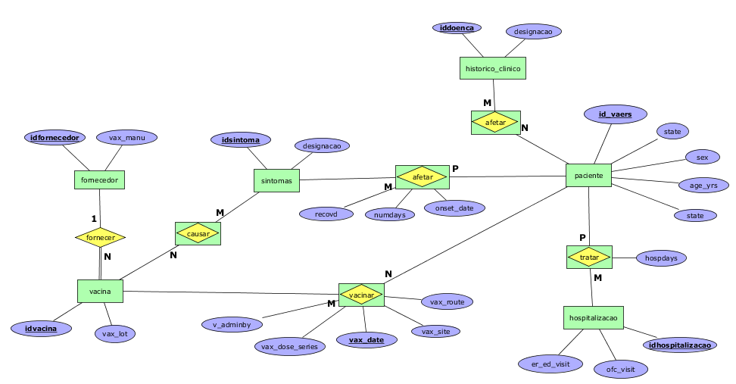
MODELO CONCEPTUAL
Notes:
Após ter sido analisado o dataset e terem-se definido os dados a utilizar na criação da base de dados, foi possível construir o modelo conceptual que é constituído por uma relação (1:N) entre as entidades fornecedor e vacina. Como a vacina tem obrigatoriamente de ter um fornecedor, então verifica-se a presença de uma identify relationship, representada pela linha dupla. As restantes relações são N:M e de carácter opcional.
Relativamente às entidades, existem 6 entidades e 5 entidades relacionamento.

Slide 4
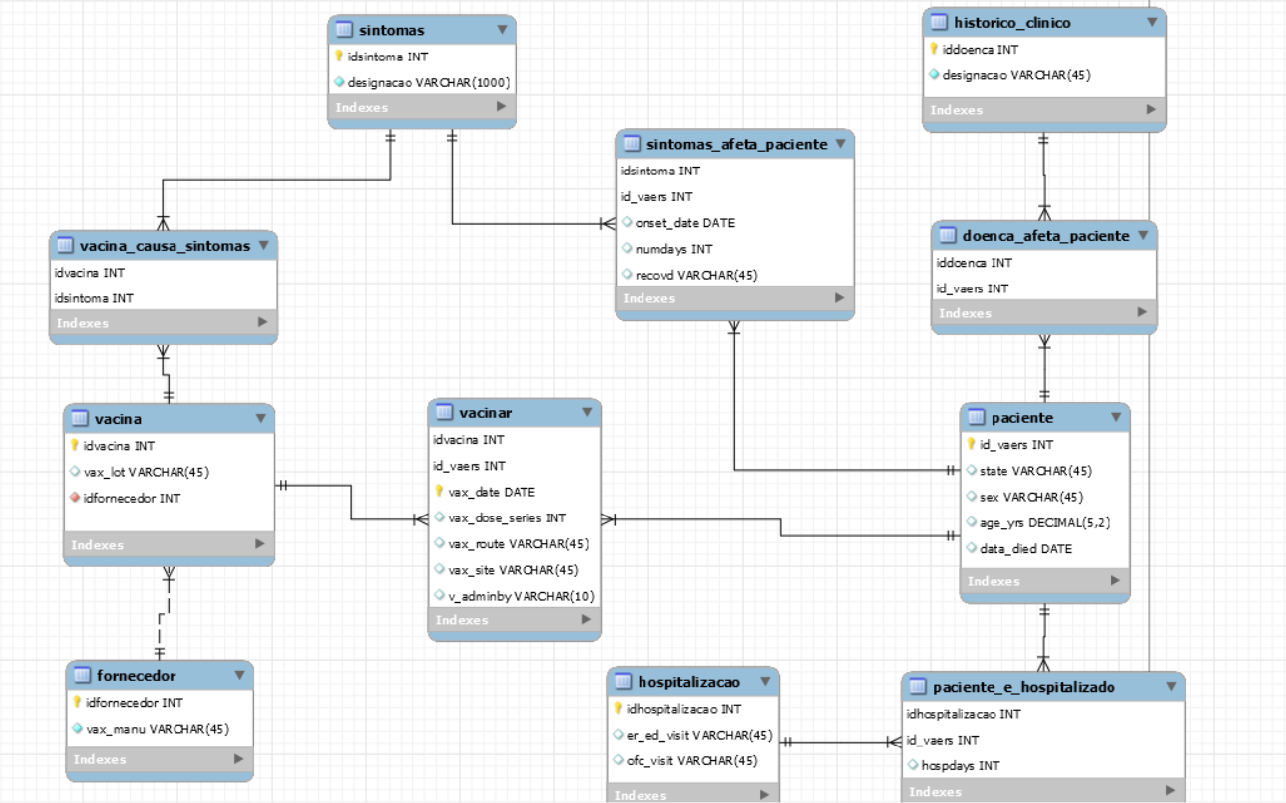
MODELO LÓGICO
Notes:
No nosso modelo lógico apresentamos a tabela paciente que contém informações específicas sobre este, como o id, o sexo e a idade. Na tabela histórico_clinico existem diferentes patologias que podem ou não estar associadas a um paciente. Depois também existe informação referente à hospitalização do paciente, num período pós-vacinação, em que se verifica se o paciente recebeu ou não cuidados médicos.
Existe também a tabela fornecedor que contém uma lista com todas as marcas de vacina existentes. Desta tabela, surgem os ids das vacinas utilizadas para vacinar as pessoas, e respetivo lote, na tabela vacina.
Em relação à tabela vacinar, esta estabelece a relação da vacina administrada com o paciente. Nesta tabela estão contidas todas as informações relativas ao ato de vacinar, como o braço onde foi dada a injeção, a forma de inoculação, a data e em que setor a vacina foi administrada. Quanto às entidades relacionament, a sintomas_afeta_paciente estabelece a relação entre os pacientes e os sintomas que lhe estão associados, as tabelas doença_afeta_paciente e paciente_e_hospitalizado permitem estabelecer as relações entre o paciente e as suas patologias ou hospitalização, respetivamente e tabela vacina_causa_sintomas, identifica sintomas que estão associados a determinadas marcas e lotes de vacinas.

Slide 5
PRÉ-POVOAMENTO
01
02
DOCUMENTOS EXCEL
TABLE DATA IMPORT WIZARD
04
03
INTEGRAÇÃO DOS DADOS EM TABELAS AUXILIARES
TODAS AS TABELAS CONTÊM O VAERS_ID
Todas as colunas foram dividas em vários documentos EXCEL.
As colunas foram importadas como TEXT (VAERS_ID foi a exceção)
Foram utilizados comandos e até scripts em python para a formatação
Notes:
No SGBD MySQL, utilizamos o comando FORWARD ENGINER para gerar o modelo físico. Com o modelo físico criado, seria de esperar que se pudesse proceder ao povoamento. Contudo, devido à complexidade do povoamento, dividimos este processo em 2 etapas.
Na 1ª etapa procedeu-se ao pré-povoamento que consiste numa preparação dos dados presentes nas tabelas importadas, cujo prefixo definimos como temp, através do Table Data Import Wizard. Quando se procedeu ao import das tabelas, utilizando este comando, foi necessário importar todas as colunas como sendo TEXT, à exceção das colunas com VAERS_ID que foram importadas como INT. Isto foi necessário, uma vez que quando se tentou submeter os dados com o datatype correspondente, todas as linhas que possuíam alguma célula vazia não eram importadas e ao assumir todos os dados como TEXT, isto não acontecia.
Logo no inicio, surgiu-nos um pequeno desafio…No dataset do kaggle, as datas estavam num formato que não é reconhecido como um formato de data no Excel e deste modo, não foi possível converter as datas presentes no dataset no formato de datas do mySQL. Assim sendo, foi necessário desenvolver um script em Python, que fizesse a conversão no documento EXCEL.
Para facilitar a manipulação dos dados criamos dois schemas, em que tínhamos as tabelas temp todas, utilizadas para povoar as nossas tabelas, enquanto que o outro schema tinha apenas as tabelas do modelo lógico. Desta forma quando o povoamento corria mal conseguíamos dar drop das tabelas, sem afetar as tabelas do pré-povoamento.

Slide 6
POVOAMENTO
Temp_dos_pacientes
Temp_do_historico
Temp_da_doenca
Temp_do_fornecedor
VACINA
VACINAR
04
04
05
01
05
01
02
02
03
03
PACIENTE
HISTORICO_CLINICO
FORNECEDOR
Temp_vacinar
Temp_das_vacinas
Temp__do_historico
Temp_das_vacinas
Temp_do_fornecedor
Notes:
Após se ter feito todo o pré-povoamento dos dados, estes estão prontos para povoar as tabelas do modelo lógico. A ordem pelo qual se procedeu ao povoamento foi: (CLICK)

Slide 7
Notes:
Fornecedor, paciente, vacina, vacinar, historico_clinico, doenca_afeta_paciente, hospitalizacao, paciente_e_hospitalizado, sintomas, sintomas_afeta_paciente e vacina_causa_sintomas.

Slide 8
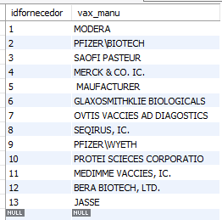
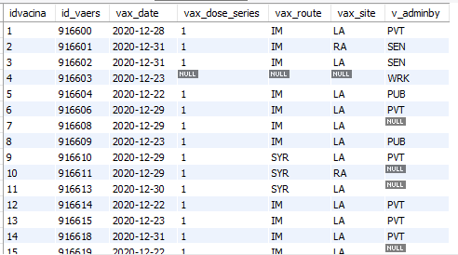
POVOAMENTO
Temp_dos_pacientes
Temp_do_historico
Temp_da_doenca
Temp_do_fornecedor
VACINA
VACINAR
01
02
03
04
05
PACIENTE
HISTORICO_CLINICO
FORNECEDOR
Temp_das_vacinas
Temp_do_fornecedor
Temp_vacinar
Temp_das_vacinas
Temp__do_historico
Notes:
Avançamos agora para o povoamento propriamente dito.
No povoamento da tabela fornecedor, recorremos ao comando INSERTO INTO para colocar na (CLICK) nesta tabela todas marcas de vacina diferentes que existem na tabela temporária temp_do_fornecedor e em que o atributo VAX_MANU não fosse NOT NULL. Nesta tabela o idfornecedor era auto incrementável.
2. E para exemplificar qual foi o raciocínio para povoar as tabelas entidade relacionamento (CLICK) temos a tabela Vacinar em que recorremos ao comando INSERTO INTO para colocar na tabela vacinar os idvacina da tabela vacina, os id_vaers da tabela paciente, a data de vacinação da tabela temp_vacinar, os dados presentes nas colunas VAX_DOSE_SERIES, VAX_ROUTE, VAX_SITE da tabela temp_das_vacinas e a coluna V_ADMINBY da tabela temp_do_histórico. (CLICK).
O mesmo raciocínio fez-se para as restantes tabelas.

Slide 9
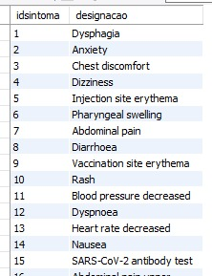
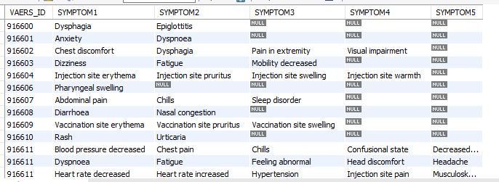
POVOAMENTO
Temp_dos_pacientes
SINTOMAS
VACINA_ CAUSA_SINTOMAS
…
09
10
11
SINTOMAS_AFETA_PACIENTE
Temp_vacinar
Temp_das_vacinas
Temp__do_historico
Temp_das_vacinas
Temp_do_fornecedor
Notes:
Há exceção da tabela sintoma.
Ao observar (CLICK) a tabela temp_dos_sintomas verificamos que para cada paciente existiam até 5 colunas com sintomas organizados segundo as versões do dicionário MedDRA. Assim, recorremos ao (CLICK) comando INSERTO INTO para colocar na tabela sintomas os vários SYMPTOM’s da tabela temp_dos_sintomas. Como haviam colunas da tabela temp_dos_sintomas que continham valores nulos também foi necessário utilizar o comando IS NOT NULL. (CLICK)

Slide 10
RESULTADOS E DISCUSSÃO
ANÁLISE DA AMOSTRA
1
INDICADORES DE SAÚDE
2
SINTOMAS
3
MORTES
4
Notes:
Após o povoamento da base de dados, efetuamos comandos SQL que permitiram analisar toda a informação e tirar conclusões sobre as reações adversas às vacinas da COVID-19.
De forma a facilitar esta análise, subdividimos as query’s efetuadas em subsecções. É de realçar que nesta apresentação apenas vamos apresentar parte das querys que realizamos, apesar de termos feito muitas outras que constam no relatório.

Slide 11
QUERY’S : ANÁLISE DA AMOSTRA
Percentagem de homens e mulheres
72,8%
25,2%
Total | Faixas Etárias | Estados
32622 pacientes | Adultos (cerca de 66%) Idosos (cerca de 23%) | Califórnia (7,7%) Texas (5,4%) Nova Iorque (5,3%)
Notes:
Começamos por determinar o número de pacientes na amostra e verificamos que tinha 32622 pacientes.
De seguida, determinamos a percentagem de mulheres e de homens na amostra, em que foi possível verificar que a amostra era maioritariamente constituída por mulheres (cerca de 73%).

Slide 12
0.141%
Bebés
Crianças
4.98%
0.033%
0.218%
65.88%
22.68%
Adolescentes
Jovens
Adultos
Idosos
Notes:
Posteriormente determinamos a percentagem de pacientes em cada faixa etária. Para tal, foi desenvolvido o procedure PERCENTAGEM_GRUPO_PACIENTES que tem como parâmetros de entrada menor e maior.
Na determinação da percentagem de bebés presentes na amostra consideramos a idade inferior a 1 ano, (CLICK) para crianças de 1 aos 12 anos, (CLICK) adolescentes dos 12 aos 16 anos, (CLICK) jovens 16 aos 25 e (CLICK) adultos dos 25 aos 65 anos e (CLICK) idosos com mais de 65 anos. (CLICK) Verificamos que a amostra era maioritariamente constituída por adultos (cerca de 66%) e idosos (cerca de 23%).

Slide 13

SINTOMAS
HOSPITALIZADOS
MORTES
QUERY’S : INDICADORES DE SAÚDE
100% dos pacientes
9% dos pacientes
Máximo de dias: 39
SINTOMAS MAIS FREQUENTES
Dor de Cabeça (22%)
Febre (18%)
Arrepios (17%)
PATOLOGIAS
5.5% dos pacientes
Hipertensão
Hiperlipidemia
Asma
Notes:
Depois determinamos a percentagem de pacientes que tiveram sintomas e verificamos que todos os pacientes vacinados foram sintomáticos.
De seguida, determinamos os 10 sintomas mais frequentes associados à vacinação, em que pudemos observar que os sintomas mais frequentes são dor de cabeça (cerca de 22%), pirexia ou febre (cerca de 18%) e arrepios (cerca de 17%).
Determinamos também a percentagem de pacientes que ficaram hospitalizados e observamos que apenas aproximadamente 9% dos pacientes foram hospitalizados. Verificamos também que no máximo, os pacientes tiveram hospitalizados 39 dias
Vimos também que cerca de 12% dos pacientes apresentavam no seu histórico clínico hipertensão, hiperlipidemia e/ou asma.
Por último, verificamos que cerca de 5.5% dos pacientes faleceram, o que até é bastante considerável, pois, mais de 5 a cada 100 pacientes morreram.

Slide 14
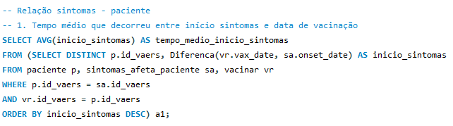
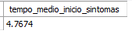
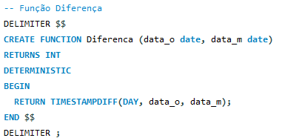
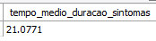
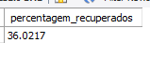
QUERY
QUERY’S : SINTOMAS E PACIENTES
Notes:
De seguida, avançamos para a análise das relações que existem entre os sintomas e os pacientes, e entre os sintomas e as vacinas.
Começando pela primeira relação (CLICK):
Na Figura está representada a query efetuada para determinar o tempo médio até se iniciarem os sintomas após a vacinação. Para isso (CLICK) foi implementada uma função Diferença que retorna o número de dias entre 2 datas. A função recebe como argumento duas datas e retorna um inteiro que resulta da aplicação da função TIMESTAMPDIFF do mySQL.
(CLICK) O resultado indica que o tempo médio até se iniciarem os sintomas nos pacientes é de quase 5 dias.
A seguir (CLICK), fizemos uma query para determinar o número médio de dias que os sintomas persistiram e concluímos que o tempo médio de duração dos sintomas foi de 21 dias.
E por último, (CLICK) determinamos a percentagem de pacientes que recuperaram completamente dos sintomas e verificamos que apenas 36% dos pacientes recuperaram completamente dos sintomas.

Slide 15
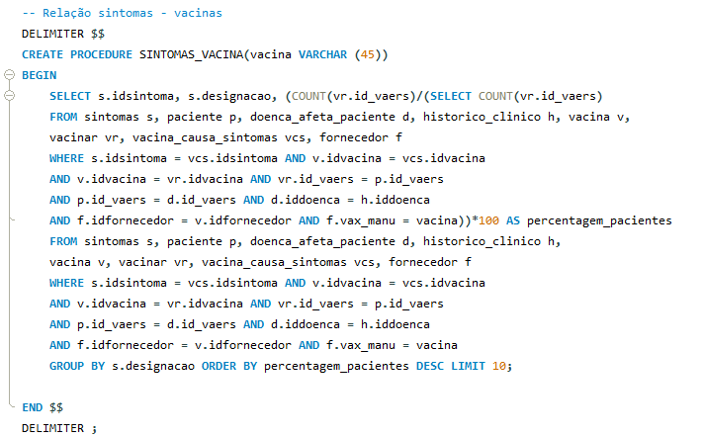
QUERY
QUERY’S : SINTOMAS E VACINAS
Notes:
Agora serão analisados os sintomas mais frequentes que pessoas que tomaram uma vacina de uma dada marca tiveram. Para isso, utilizamos o procedimento SINTOMAS_VACINA, que recebe como parâmetro o nome da marca da vacina e determina os 10 sintomas mais comuns em pacientes que tomaram uma vacina de uma dada marca e a respetiva percentagem de pacientes.

Slide 16
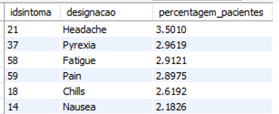
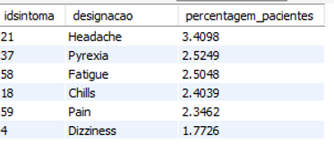
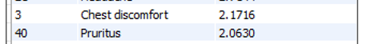
QUERY
QUERY’S : SINTOMAS E VACINAS
MODERNA
PFIZER
JANSSEN
Notes:
Concluímos então que os sintomas mais frequentes para os pacientes que tomaram vacinas da Moderna ou da Pfizer são exatamente os mesmos, apresentando percentagens bastantes parecidas.
Por outro lado, apesar da vacina da marca Janssen ter sido a menos inoculada nesta amostra de pacientes, esta foi não só a que teve maior percentagem de pacientes com sintomas, como também, foi a que apresentou sintomas com maior gravidade como desconforto no peito e ainda erupções cutâneas como eritemas e prurito.

Slide 17
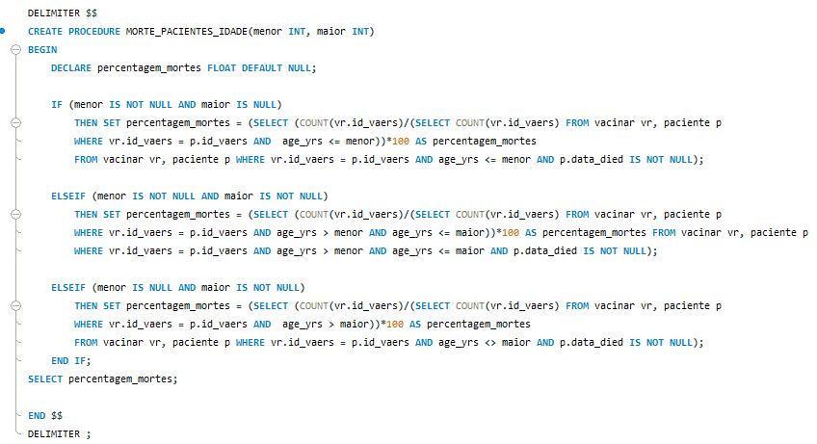
QUERY
QUERY’S : MORTE E PACIENTES
Bebés
3,5%
Crianças
0%
0%
Adolescentes
Jovens
0,41%
Adultos
1,31%
Idosos
18,7%
Notes:
Agora serão analisadas as relações que existem entre a morte dos pacientes e os próprios pacientes, e entre a morte e as vacinas.
O procedimento MORTE_PACIENTES_IDADE recebe como parâmetro uma determinada faixa etária onde os pacientes se inserem e retorna a variável percentagem. Os resultados demonstram que a faixa etária dos idosos é a que regista maior taxa de mortalidade com cerca de 19%, seguida da faixa etária dos bebés, com aproximadamente 4 % e os adultos com cerca de 1%.

Slide 18
QUERY
QUERY’S : MORTE E VACINAS
MODERNA
PFIZER
JANSSEN
5,22%
4,80%
4,55%
Percentagem de pacientes que morreram e tomaram as vacinas
Notes:
Por último, para analisar as relações entre a morte dos pacientes e as vacinas, utilizamos ainda um procedimento que recebe como parâmetro o nome da marca da vacina. Os resultados foram: 5.2 % dos pacientes que tomaram a Moderna morreram, que o mesmo aconteceu a 4.8% dos pacientes que tomaram a Pfizer, bem como a 4.6% dos que tomaram a Janssen.

Slide 19
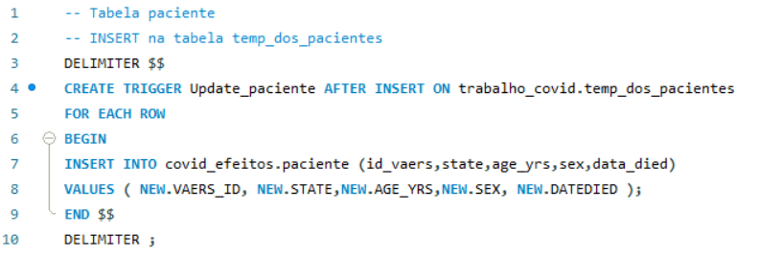
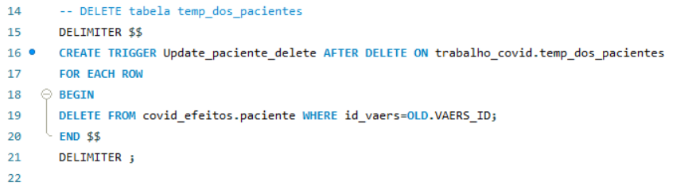
TRIGGER
Notes:
Agora passamos à apresentação dos triggers. O trigger representado na Figura permite atualizar as informações relativas a um novo paciente na tabela paciente, em que após um INSERT INTO na tabela temp_dos_pacientes, a informação é automaticamente adicionada na tabela paciente.
Para além disto, (CLICK) também é possível eliminar pacientes da tabela temp_dos_pacientes e automacticamente da tabela paciente, sendo esta a função do trigger presente na figura.

Slide 20

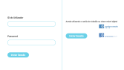
INTERFACE
Realizado no software de design Figma;
Objetivo: introdução dos dados de um paciente de forma intuitiva e organizada por um profissional de saúde.
Notes:
De seguida, desenvolvemos uma interface que vai de encontro com os triggers realizados anteriormente. Desta forma, o mockup, realizado no software de design Figma, permite introduzir os dados por um profissional de saúde.

Slide 21

Notes:
O princípio de funcionamento inicia-se quando, um profissional de saúde faz login na interface com o seu ID de utilizador e respetiva password, ou como alternativa, inicia sessão utilizando o cartão de cidadão ou a chave móvel digital.

Slide 22
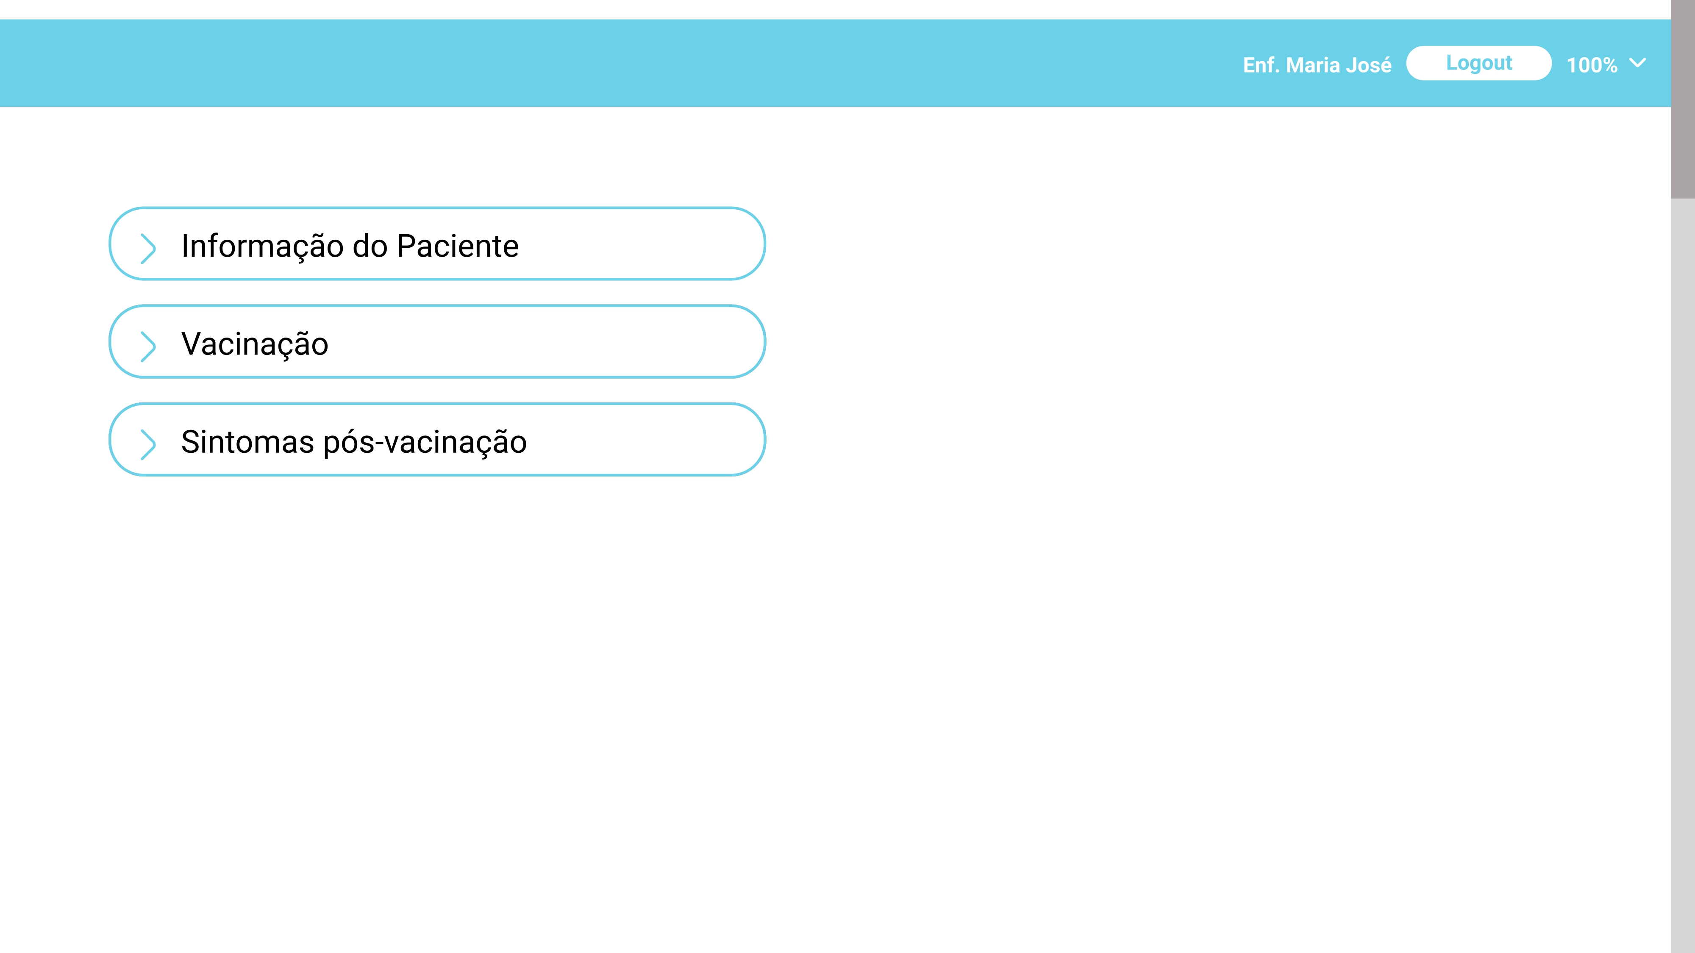
Notes:
Após ter a sessão iniciada a enfermeira terá acesso a uma ficha técnica onde serão introduzidos os dados e informação do paciente por secções.

Slide 23
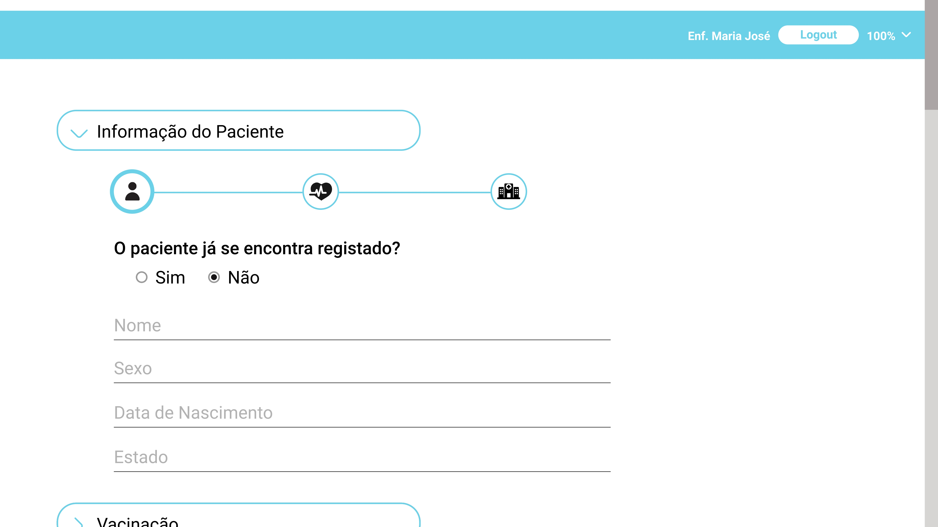
Notes:
Antes de iniciar o preenchimento, dentro da seção “Informação do Paciente”, terá que ser verificado se o paciente já estará ou não registado na base de dados, ou seja, se já tem o id_vaers associado, caso contrário, será gerado um, automaticamente, pelo sistema informático.
A primeira secção está dividida em três subsecções: uma relativa à informação genérica do paciente, como nome, sexo, data de nascimento e estado onde vive;

Slide 24
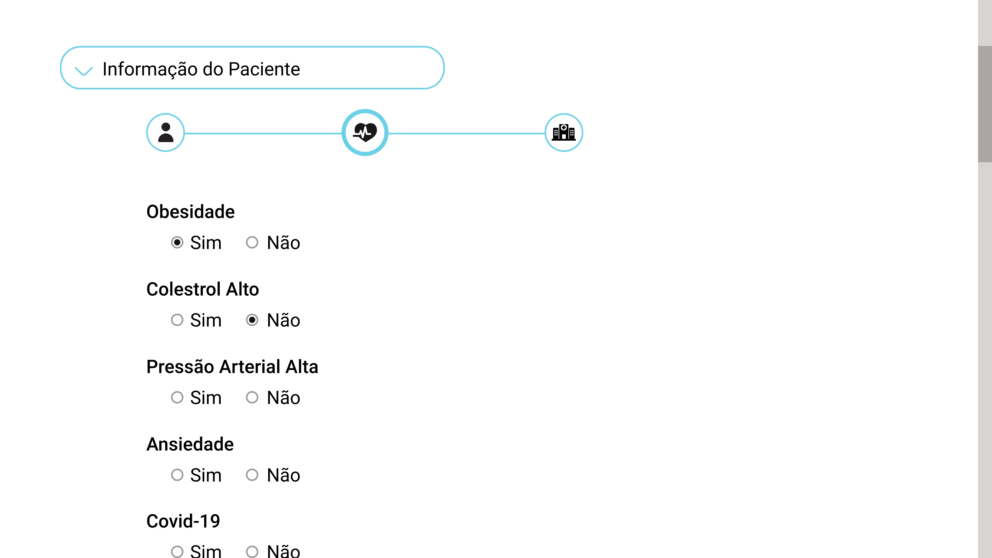
Notes:
Outra onde o profissional de saúde seleciona as doenças coincidentes com o histórico clínico do paciente.

Slide 25
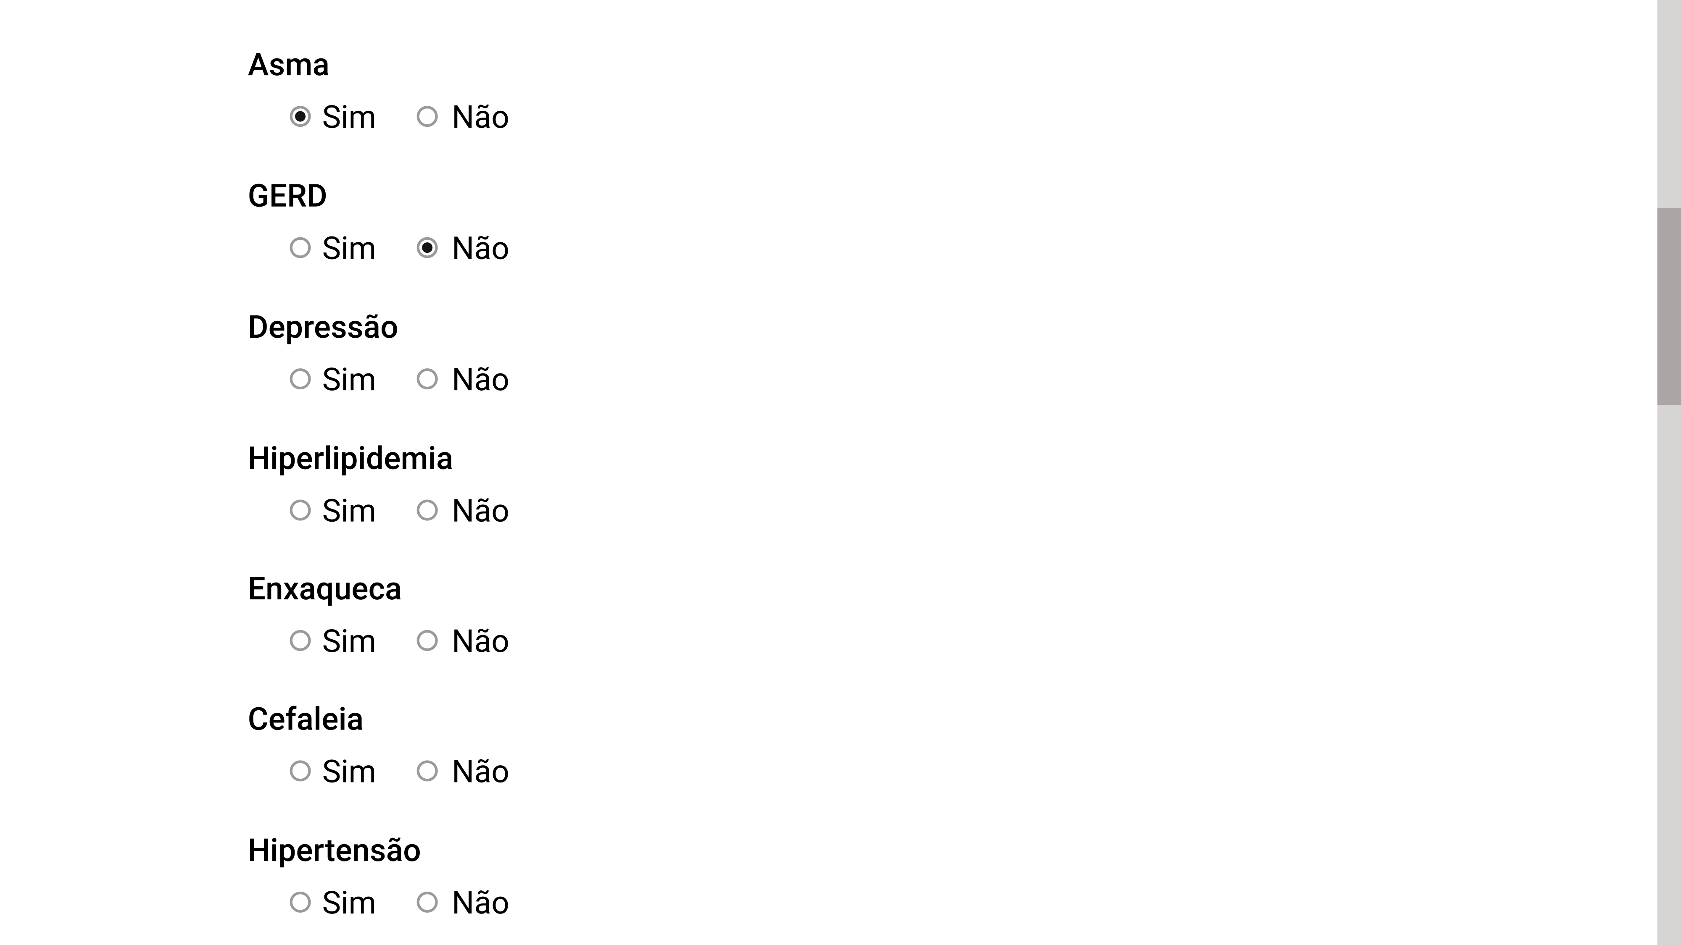

Slide 26
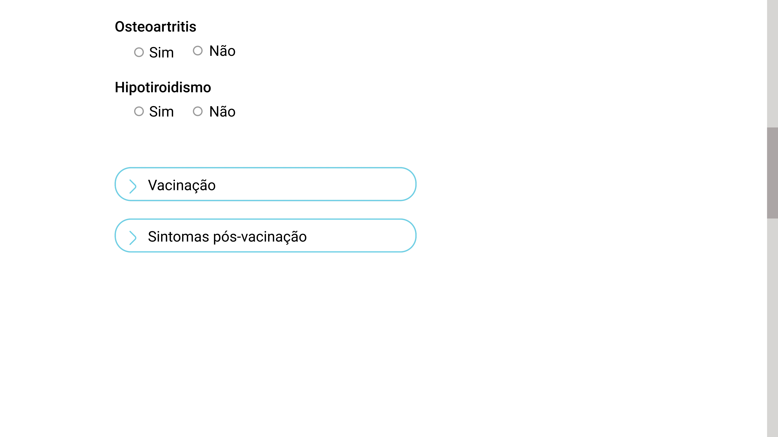

Slide 27
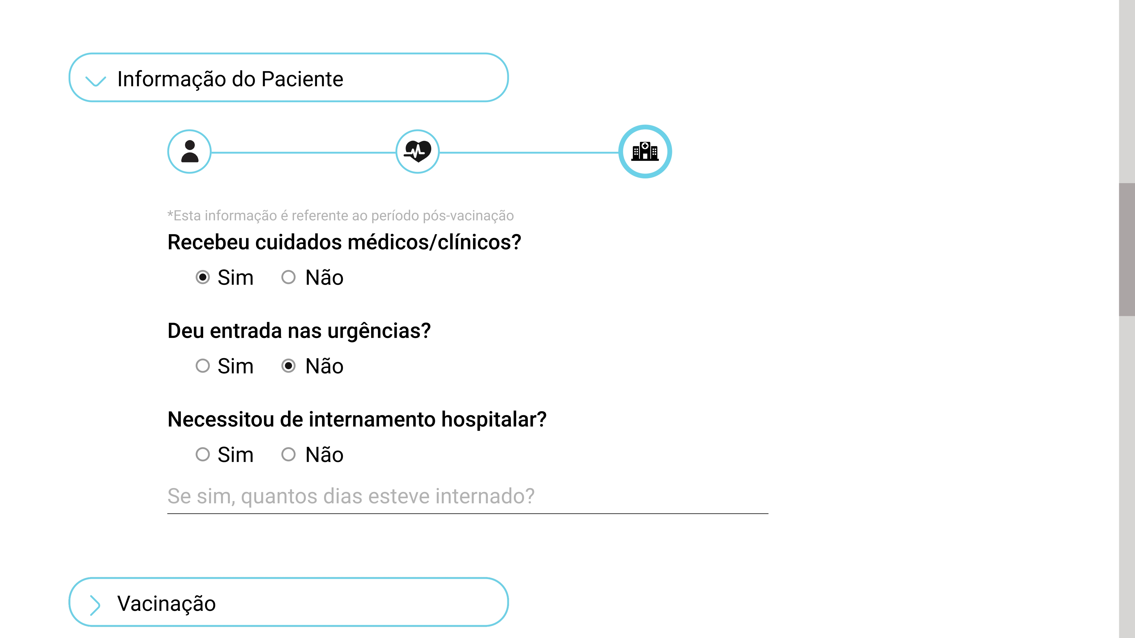
Notes:
E outra subsecção onde são confirmados os dados acerca da hospitalização do paciente, se esteve internado e/ou precisou de cuidados médicos e se recorreu ao serviço de urgências.

Slide 28
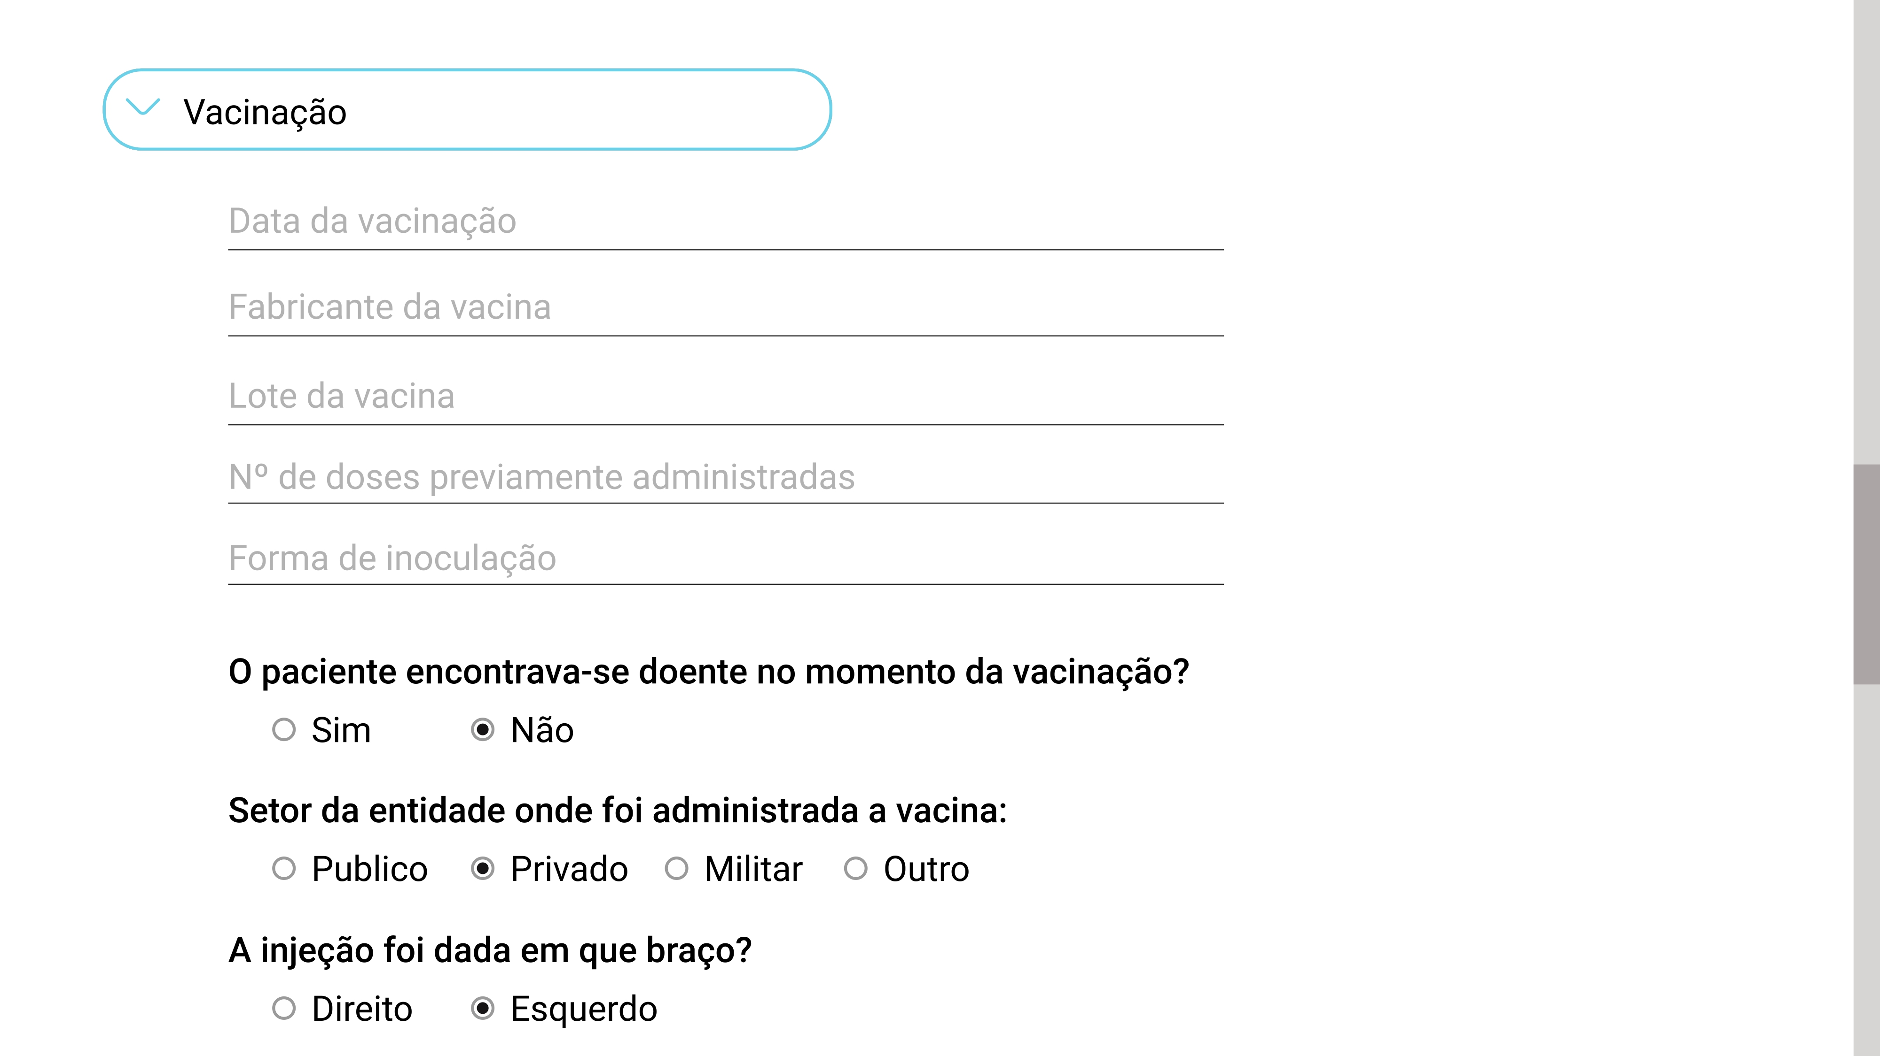
Notes:
Relativamente à secção” Vacinação”, nela são introduzidas todas as informações acerca do processo de vacinação, desde a data da vacinação até à forma como foi feita a inoculação da vacina.

Slide 29
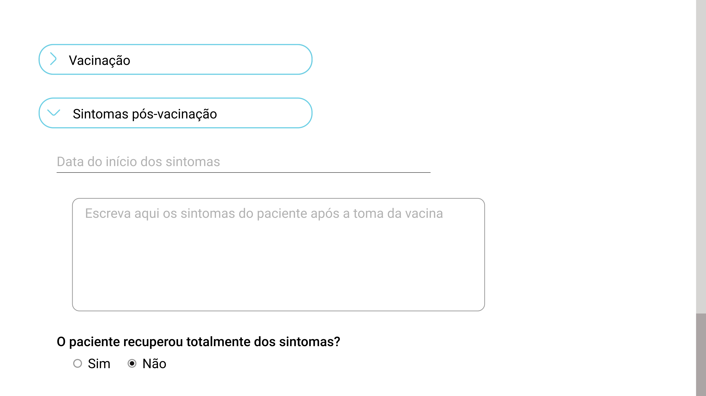
Notes:
Por último na secção “Sintomas pós-vacinação”, após ter registado a data de início dos sintomas, o profissional de saúde toma nota dos sintomas que o paciente relata que sentiu no período pós-vacinação e se este recuperou totalmente dos sintomas.

Slide 30

ANÁLISE CRÍTICA
Notes:
Para a realização deste trabalho tivemos como inspiração os modelos de machine learning.
Com todas as querys realizadas neste trabalho, chegamos à conclusão que bebés e homens com mais de 65 anos com hiperlipidemia, hipertensão, hipotiroidismo ou GERD são os principais grupos de risco na vacinação. Sendo assim, algumas medidas a implementar de forma a diminuir as taxas de mortalidade seriam assegurar um acompanhamento especial destes pacientes após terem sido vacinados, obrigatoriedade de receberem ajuda médica caso sintomáticos e se possível não tomarem vacinas da Jassen, para diminuir a probabilidade de ocorrerem sintomas mais graves.
Algumas propostas de melhorias para este trabalho seriam ter efetuado mais comandos SQL para obter mais conclusões e mais informações sobre como prevenir e/ou diminuir os efeitos adversos das vacinas e também um pré-tratamento mais profundo do dataset, de forma a eliminar pacientes cujos dados foram inseridos incorretamente e consequentemente interferiram com as conclusões finais.

Slide 31
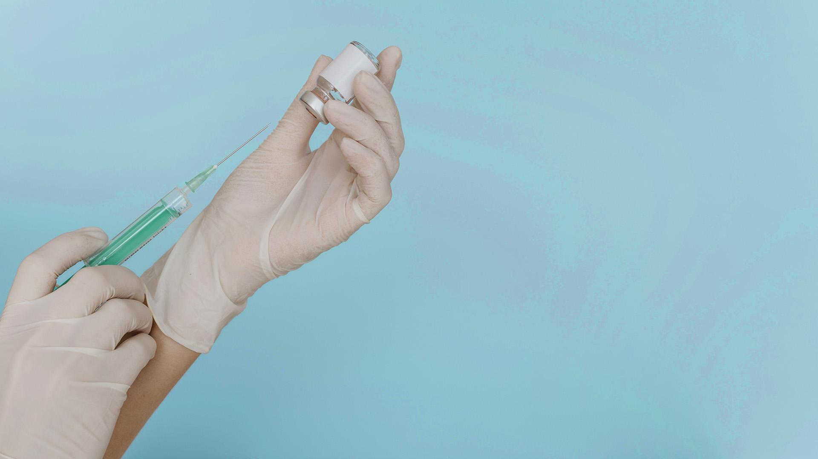

AGRADECEMOS A SUA ATENÇÃO
Trabalho realizado por:
António Rocha, A84647
Lara Vaz, A88362
Manuel Matos, A88357
Mariana Lindo, A88360
Notes:
Agradecemos a sua atenção e estamos disponíveis para responder a qualquer dúvida.

